Slide 1

testthatの紹介
Takashi Uota
EPS Corporation
2026-04-08

Slide 2
Agenda
testthatとは何か
testthatの利用でできること
testthatの関数紹介
testthatの利用方法

Slide 3

testthatとは何か
testthatはRのテストフレームワーク
テストフレームワーク：
プログラムが正しく動くかを効率よく確認するための仕組み
例：mean関数の挙動を確認する
パッケージの開発において、よく利用される
⇒他のパッケージに比べて高い確率でSuggestsに含まれている
補足
Suggests：利用の上でインストールは必須ではないが、あると便利 テスト、vignette、拡張機能などで使用される。

Slide 4
testthatはなぜ作られたのか
testthat登場までのR利用の背景
もともとは統計解析を行うための言語で、個人・研究用途が中心 ⇒ソフトウェア品質管理の文化があまりない。
2000年代にパッケージが増えはじめ、利用上の問題が生じてきた。 ⇒パッケージ更新で動かなくなる、依存関係で壊れる。 ⇒テストツールとしてRunit、svUnitがあったが使いづらくて普及しなかった。
2010年前後にさまざまな変化がありテストフレームワークの重要性や普及につながる文化が根付き始める。
ソフトウェアの大規模化に伴い、自動テストの必要性が高まる
他言語で開発中に“テストを書くことが習慣化し、そのための方法論・ツールが確立
Git/GitHubの普及
オープンソース開発の拡大
2011年にtestthat登場！

Slide 5
testthat普及の理由
devtoolsとの統合
一つのコマンドでテスト実行できることになりテストを習慣化
tidyverseとの相乗効果
読みやすく、一貫した文法、人間が理解しやすいというtydyverseの思想と同様
学習コストの低さ
書き方がシンプルでとてもわかりやすい
CRAN文化との相性
CRANの品質要求を満たすために最適である

Slide 6
実際にtestthatはどんなことに使えるのか？
関数の結果が正しいか確認する
エラーや警告の挙動を確認する
コード変更・修正後に壊れていないか確認する
Rパッケージ開発で品質管理に使う

Slide 7
testthatの関数
Version 3.3.2 document参照
extract_test
fail
FailReporter
inheritance-expectations
is_testing
JunitReporter
ListReporter
LlmReporter
local_edition
local_mocked_bindings
local_mocked_r6_class
local_mocked_s3_method
local_test_context
LocationReporter
logical-expectations
MinimalReporter
mock_output_sequence
MultiReporter
ProgressReporter
RStudioReporter
CheckReporter
comparison-expectations
DebugReporter
equality-expectations
expect_all_equal
expect_error
expect_invisible
expect_length
expect_match
expect_named
expect_no_error
expect_null
expect_output
expect_setequal
expect_silent
expect_snapshot
expect_snapshot_file
expect_snapshot_value
expect_success
expect_vector
set_state_inspector
SilentReporter
skip
SlowReporter
snapshot_accept
snapshot_download_gh
StopReporter
SummaryReporter
TapReporter
TeamcityReporter
teardown_env
test_dir
test_file
test_package
test_path
test_that
try_again
use_catch

Slide 8
testthatの関数 – カテゴライズ -
testthatパッケージの関数は概ね以下のようにカテゴライズが可能
テストを書く・実行する機能
テストの枠組みを作る関数
期待値をチェックする関数（Expectation）
エラー・警告を確認する関数
テスト実行・管理の関数
テスト補助関数（セットアップなど）
テスト結果を表示する機能
テストの結果を見せ方を決める関数

Slide 9

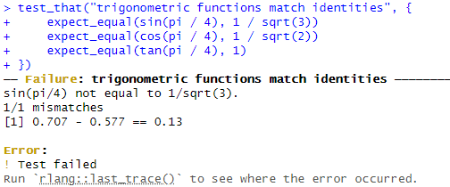
testthatの関数 – testの枠組みを作る-
Passedの例
test_that
Usage
test_that(desc, code)
Arguments
desc
Test name. Names should be brief, but evocative. It’s common to write the description so that it reads like a natural sentence, e.g. test_that("multiplication works", { ... }).
code
Test code containing expectations. Braces ({}) should always be used in order to get accurate location data for test failures
Failureの例
どのようなテストを
実施するのか 明確にしておくことで 管理しやすくなる。
Reference Manualより抜粋

Slide 10
testthatの関数 – 期待値をチェックする関数（Expectation） -
代表例
関数 | 用途
equality-expectations | 値の一致
expect_all_equal | すべての要素が同じ値か
expect_length | レコード数の確認
expect_named | 名前（列名・names）が正しいか
expect_null | 結果が存在しないことの確認
expect_vector | ベクトルの型と構造
expect_setequal | 順序を無視して同じ集合か
expect_match | 文字列がパターンに一致するか
expect_idential | 値以外に型・属性・順序まで完全一致するか
expect_snapshot_file | 過去に保存した結果と一致するか
※エラー・警告系のExpectation関数は別の分類として次のページに記載しています。

Slide 11
testthatの関数 – エラー・警告を確認する関数 -
代表例
関数 | 用途
expect_error | Errorが出ることを確認
expect_no_error | Errorが出ないことを確認
expect_warning | Warningが出ることを確認
expect_no_warning | Warningが出ないことを確認
expect_message | メッセージが出ることを確認
expect_no_message | メッセージが出ないことを確認
expect_success | ErrorもWarningも出ないことを確認

Slide 12
testthatの関数 – テスト実行・管理の関数 -
フォルダ構成
基本ルール
テストファイルは”test-”または”test_”で始めること
テストファイルは tests/testthat/ に置くこと
tests
●test_file
1つのテストファイルだけ実行する
test_file("tests/testthat/test_01_xxxx.R")
├ source
│├ 01_xxxx.R
│├ 02_xxxx.R
│├ ：
└ testthat
├ test_01_xxxx.R
├ test_02_xxxx.R
├ ：
● test_dir
ディレクトリ内のテストをまとめて実行する
test_dir("tests/testthat")
パッケージ構成
パッケージ構成
● test_package Rパッケージ内のテストを実行する
test_package("packagename1")
作業ディレクトリ
● devtools::test 作業ディレクトリ内の開発中のパッケージのテストを実行する
devtools::test()
Packagename1
├ DESCRIPTION
├ NAMESPACE
├ R
│ └ Program.R
└ tests
└ testthat
└ test_Program01.R
├ Packagename1
│
│
│
│
│
│
└ Packagename2
├ DESCRIPTION
├ NAMESPACE
├ R
│ └ Program.R
└ tests
└ testthat
CRANからのインストールの場合、testsのフォルダ以下は含まれない。
GitHubからのインストールの場合、準備されていれば保持されている。

Slide 13
testthatの関数 – テスト補助関数（セットアップなど） -
カテゴリ | 関数 | 用途
Skip系 | skip, skip_if, skip_if_not_installed, skip_on_cran | 未実装部分や条件に応じてスキップ
Locaｌ系 | local_options, local_envvar, local_tempdir | 一時的にオプション、環境を変更して、テスト後に環境を元に戻す。
参考
オプションにはどんなものがあるのか（例）
環境変数にはどんなものがあるのか（例）
digits | 小数点以下の表示桁数
scipen | 科学表記抑制
width | 表示幅
max.print | 表示する最大要素数
warn | Warninの扱い
stringAsFactors | 文字列をfactor変数にするか否か
na.action | 欠損値の扱い
repos | CRANミラー
encoding | 文字コード
API_KEY | APIキー
PATH | 実行パス
HOME | ホームディレクトリ
TMPDIR | 一時ディレクトリ
LANG | 言語設定
LC_ALL | ロケール
LC_TIME | 日付フォーマット
DB_HOST/ DB_USER | DB接続関連
https_proxy | HTTPSプロキシ
Q. Local系の関数で変更したオプションや環境はいつ戻るのか？
A. そのテスト、または、そのコードブロックが終わった時点で戻る
test_that("example", {
local_options(digits = 3)
})
← 変更状態を保持
← 関数の実行終了で戻る

Slide 14
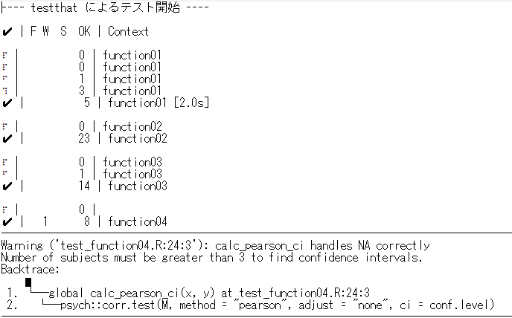
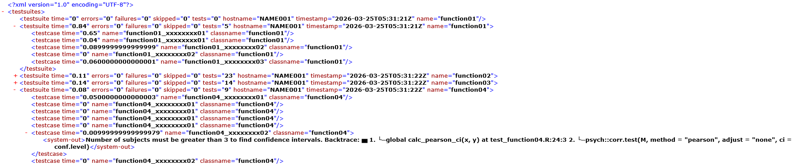
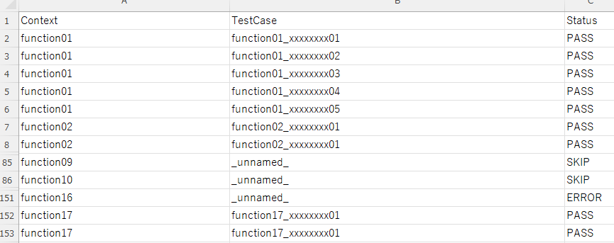
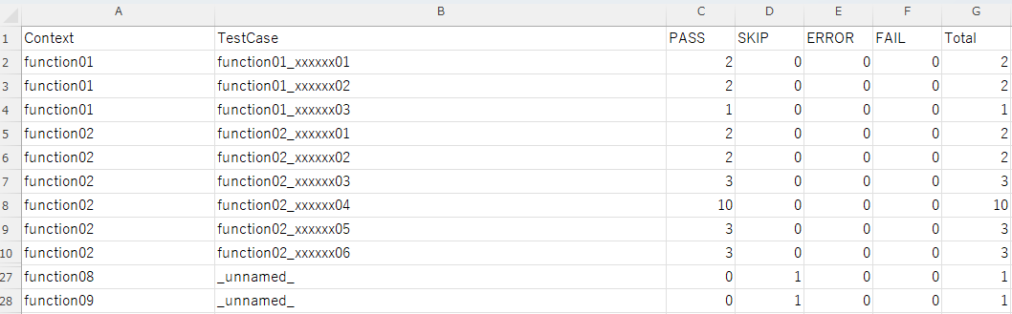
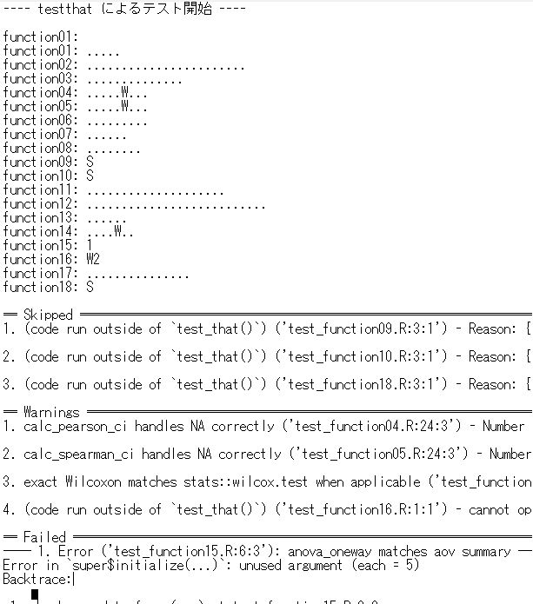
testthatの関数 – テストの結果を見せ方を決める関数 -
代表例
Junit形式はWarningの概念がないので注意
expect_no_warningを用いる等で対策は可能
● ProgressReporter
testthat::ProgressReporter$new()
● JunitReporter
testthat::JunitReporter$new(file = “ファイル名”)
● SummaryReporter
testthat::SummaryReporter$new
Rのスクリプトで見やすくすることも可能
●MultiReporter
testthat::MultiReporter$new(list(
testthat::ProgressReporter$new(),
testthat::JunitReporter$new(file = “ファイル名”)
))
複数指定が可能

Slide 15
testthatの利用方法 – 関数の動作確認 -
年齢をカテゴリ分けする例
① 関数を用意する
function_derive_agegr1.R
tests
├ source
│├ Function_derive_agegr1.R
└ testthat
├ test_derive_agegr1.R
derive_agegr1 <- function(age) {
case_when(
is.na(age) ~ NA_character_,
age < 40 ~ "<40",
age >= 40 & age < 65 ~ "40<= <65",
age >= 65 ~ ">=65"
)
}
② テスト用のスクリプトを書く
test_derive_agegr1.R
source("function/function_derive_agegr1.R")
test_that("derive_agegr1 works correctly for vector input", {
age <- c(NA, 20, 39, 40, 50, 64, 65, 80)
result <- derive_agegr1(age)
expected <- c(
NA_character_, "<40","<40","40<= <65", "40<= <65",
"40<= <65", ">=65",">=65"
)
expect_equal(result, expected)
})
③ 実行する
※ホームディレクトリは”tests”の前提
library("testthat")
library ("dplyr")
test_file("testthat/test_derive_agegr1.R")
[実行結果]
[ FAIL 0 | WARN 0 | SKIP 0 | PASS 1 ]>

Slide 16
testthatの利用方法 - DS/TFLs作成 -
データセットや帳票作成においては使い道があるのか？
【想定できるtestthatの利用シーン】
社内で標準関数を準備する際にテストしておきたい。
目視で確認している部分を自動化したい。
regression testに使いたい。
⇒ダブルプログラミングと異なる視点でのQCとして利用できる。
①はともかく、②③は＋αでプログラムを書くことになりコストは増える方向にしかならないのではないか？
本当にそうでしょうか？リスクベースに応じたアプローチが求められるようになりつつある。 それぞれの利点を活かして、より少ないリソースでより効果的なQCを目指していくことが求められると考える。
⇒ぜひ皆さんと意見交換したいです。

Slide 17
まとめ
testthatはRのテストフレームワーク
パッケージ開発においては欠かせない存在
testthatは期待値の確認だけではなく、周辺機能も豊富
繰返しtestthatによるチェックを行う際にはフォルダ構成等を整えておく必要がある。
使い方次第で、これからのデータセット作成や統計解析においてQCのベースを担う素質が十分にある。

Slide 18
参考文献
[1] Wickham, H. (2011). testthat: Getting started with testing. https://vita.had.co.nz/papers/testthat.pdf
[2] Wickham, H. testthat: Unit testing for R. https://testthat.r-lib.org/ （最終閲覧日: 2026年3月31日）

